Slide 1
АВТОПАРК
Автоматизация расчёта расходов
автопарка бензовозов
Bemol · демонстрационный стенд · 26.08.2026
МОДУЛЬ ПОРТАЛА ARTGRANIT

Slide 2
ЗАДАЧА ИЗ ТЗ КЛИЕНТА
Что должен решать «Автопарк»
1
Зарплата водителей
2
Исключить лишние выплаты
По нормативному пробегу: 2,75 лея/км + 600 леев за внутренний рейс. Не по факту, не по договорённости — по расчёту.
Оплата необоснованного пробега (объезды, приписки, простой) не должна попадать в расчёт зарплаты.
3
Контроль маршрутов и топлива
4
Планирование поставок
Прозрачное сравнение план/факт по пробегу и расходу дизельного топлива на каждый рейс.
Заявки АЗС формируются автоматически с учётом страхового запаса в 6 суток реализации.
Autopark · Bemol · демонстрационный стенд
2

Slide 3
АРХИТЕКТУРА И МАСШТАБ
Что построено
Изолированный модуль портала — подключается ядром, не затрагивая общий код (modules/autopark/)
Собственная Oracle-схема FLT_ — 17 нормализованных таблиц, 3 представления
89 автотестов покрывают расчёт зарплаты, планирование и контроль отклонений
Живой демонстрационный стенд с историей данных за 2 года
2 199
15 950
2 900
9
3
4
110
рейсов
строк суточного учёта
ценовых точек
АЗС
бензовоза
водителя
участков в матрице
Autopark · Bemol · демонстрационный стенд
3

Slide 4
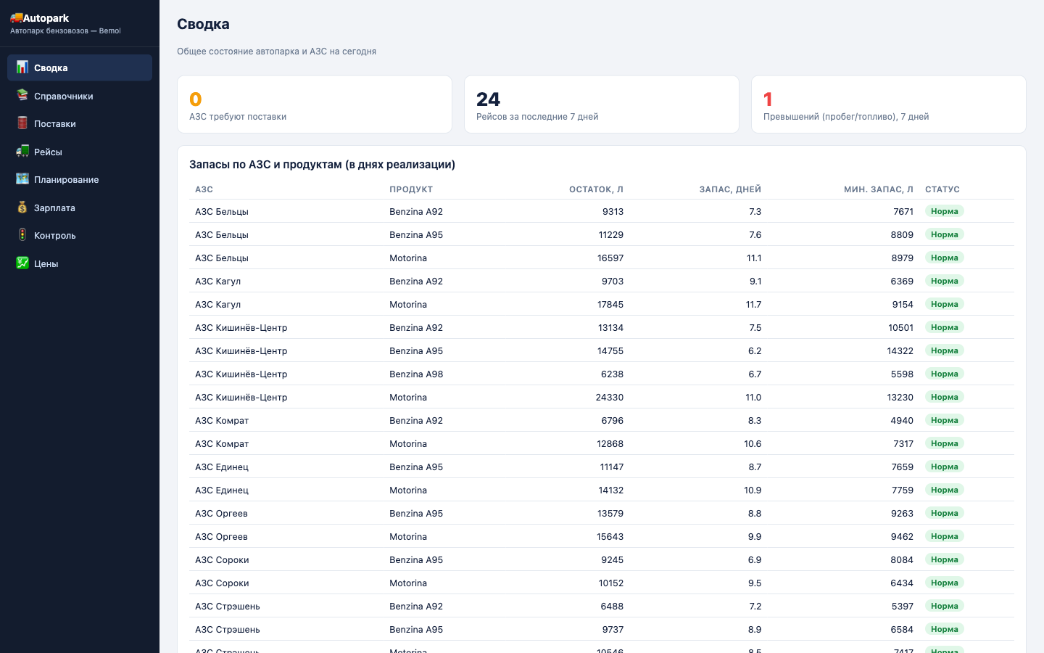
ОБЗОР
Сводка: запасы по АЗС в днях реализации
Единый экран руководителя — остаток топлива на каждой АЗС в пересчёте на дни продаж, с сортировкой по критичности.
Autopark · Bemol · демонстрационный стенд
4

Slide 5
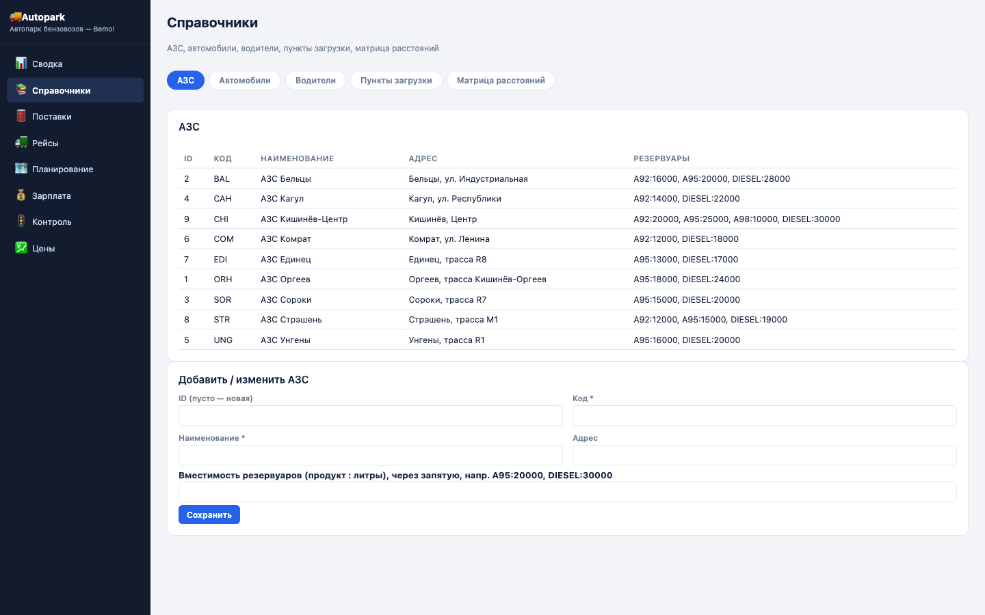
СПРАВОЧНИКИ
АЗС, бензовозы, водители, матрица расстояний
Единая нормализованная база мастер-данных: объекты сети, парк техники, персонал и расстояния между участками.
Autopark · Bemol · демонстрационный стенд
5

Slide 6
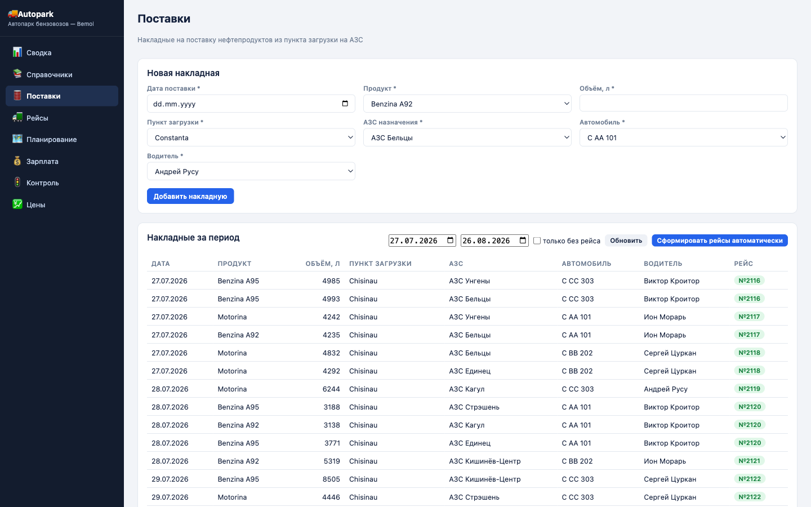
ПОСТАВКИ
Накладные и автоформирование рейсов
Поступившие накладные автоматически превращаются в предложенные рейсы — логисту остаётся подтвердить.
Autopark · Bemol · демонстрационный стенд
6

Slide 7
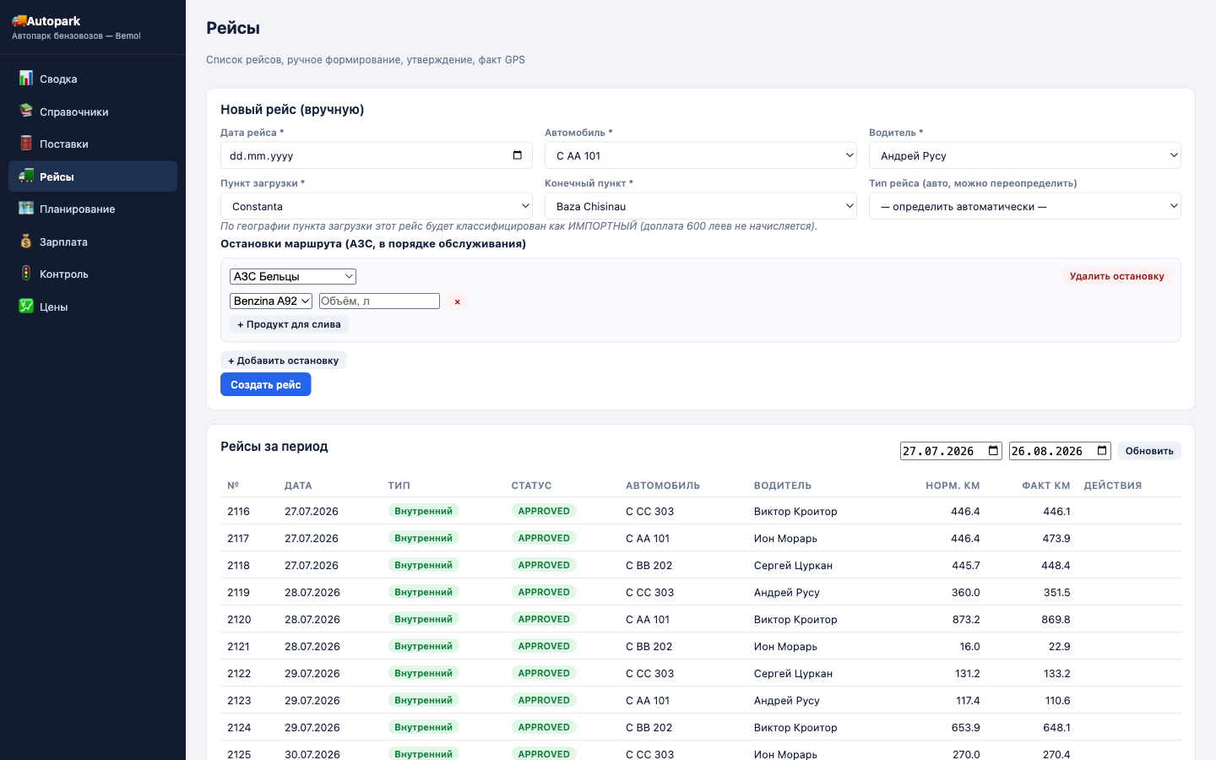
РЕЙСЫ
Ручное создание, утверждение, факт GPS
Логист создаёт и утверждает рейсы вручную либо принимает автопредложение; фактический пробег сверяется по GPS-треку.
Autopark · Bemol · демонстрационный стенд
7

Slide 8
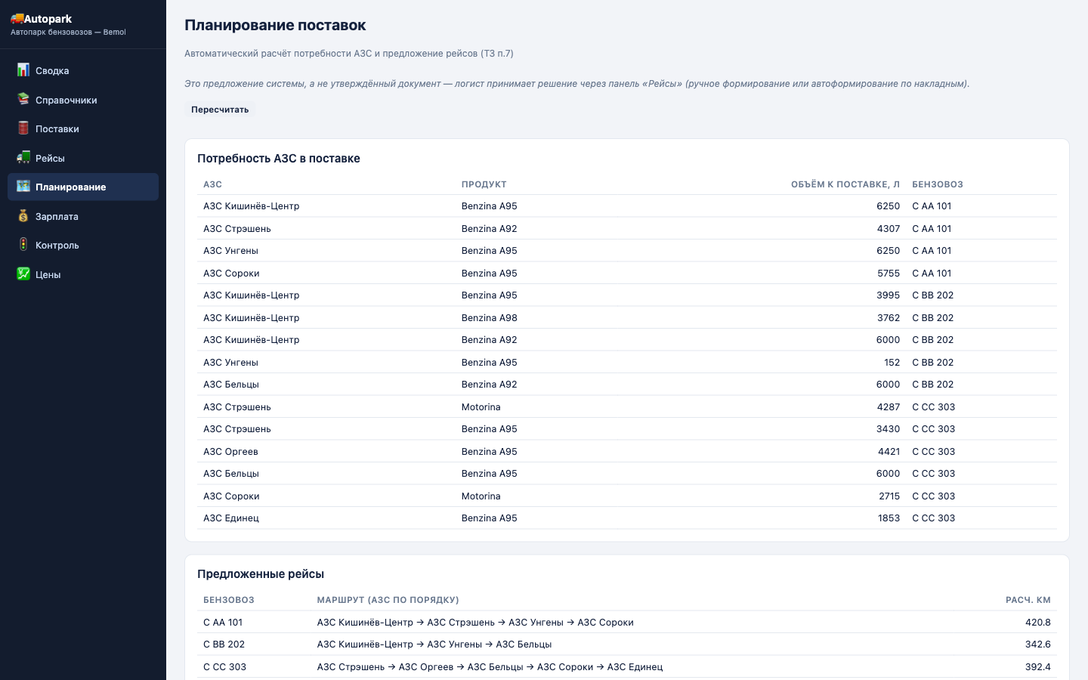
ПЛАНИРОВАНИЕ
Потребности АЗС и предложенные рейсы
Система рассчитывает потребность каждой АЗС со страховым запасом 6 суток и формирует предложения рейсов заранее.
Autopark · Bemol · демонстрационный стенд
8

Slide 9
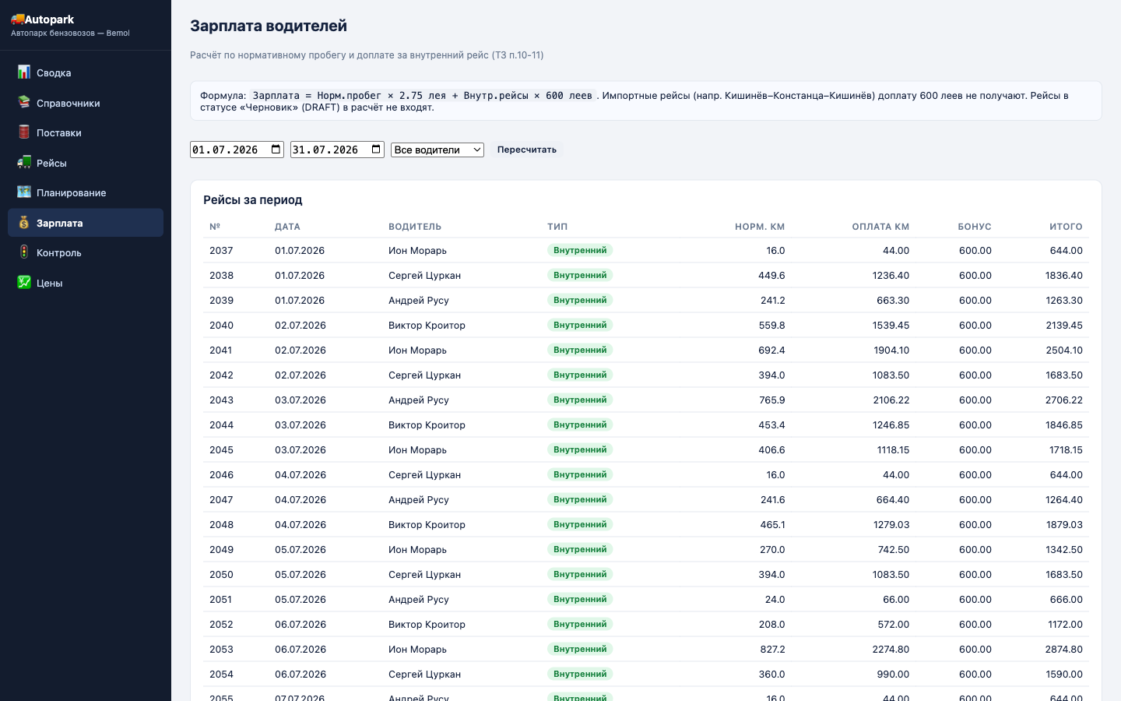
ЗАРПЛАТА
Расчёт по нормативному пробегу
Зарплата водителя формируется автоматически из утверждённых рейсов — без ручного ввода и без переплат за необоснованный пробег.
Зарплата = Норм. пробег × 2,75 лея + Внутренние рейсы × 600 леев. Импортные рейсы (Кишинёв–Констанца) доплату не получают.
Autopark · Bemol · демонстрационный стенд
9

Slide 10
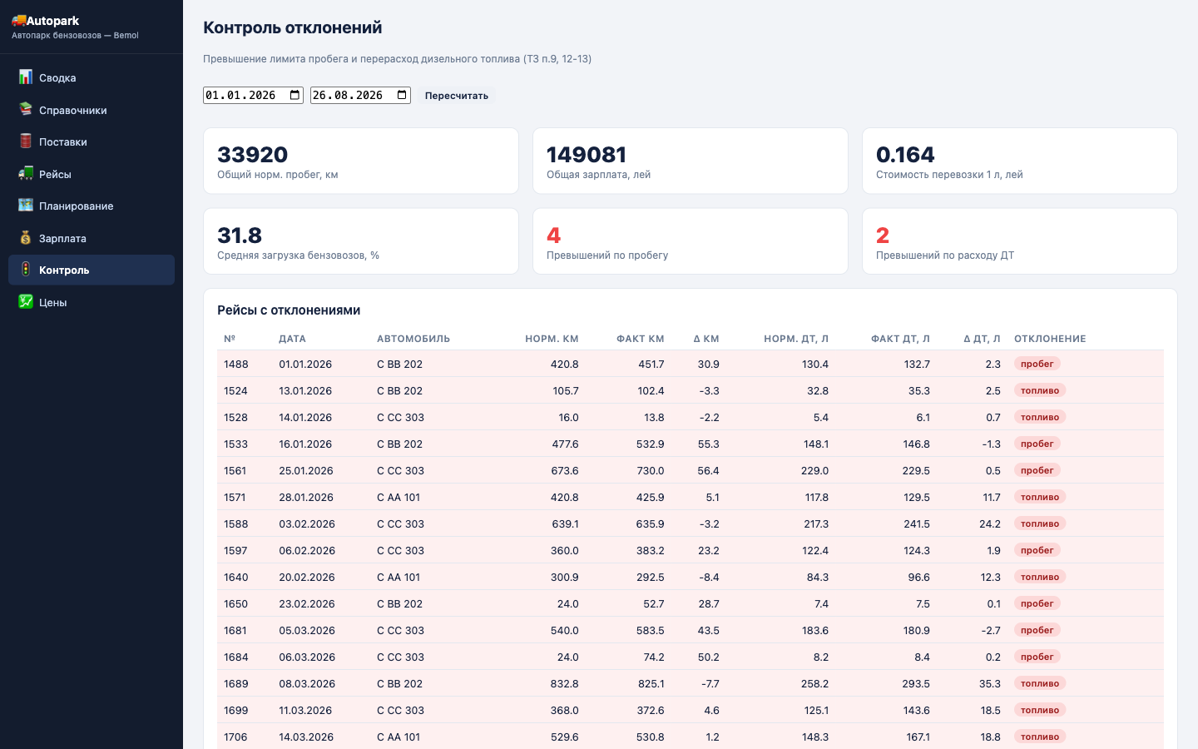
КОНТРОЛЬ
Контроль отклонений: пробег и перерасход ДТ
Автоматическое сопоставление плана и факта выявляет превышения по пробегу и по расходу топлива для точечной проверки.
2026 г. (01.01–26.08): пробег 33 920 км · ФОТ 149 081 лей · стоимость перевозки 1 л — 0,164 лея · средняя загрузка 31,8% · превышений: 4 по пробегу, 2 по ДТ
Autopark · Bemol · демонстрационный стенд
10

Slide 11
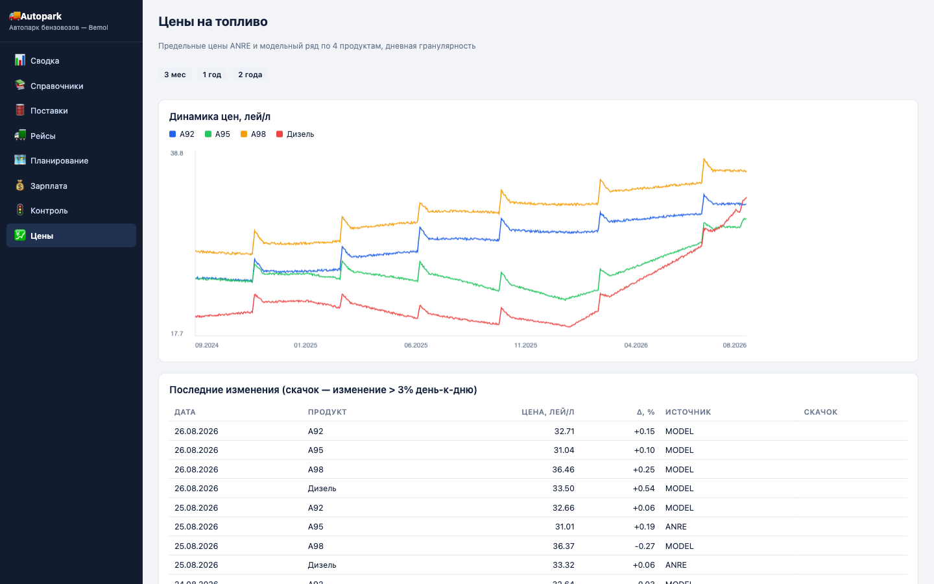
ЦЕНЫ НА ТОПЛИВО
Динамика за 2 года со скачками
Ряд цен на A95 и дизель за два года — основа для расчёта стоимости перевозки и планирования закупок.
Якорные точки — реальные предельные цены ANRE (A95, дизель); остальной ряд — модельный, калиброван по якорям (источник помечен в каждой строке данных).
Autopark · Bemol · демонстрационный стенд
11

Slide 12
ЧТО ДАЛЬШЕ
Следующие шаги
1
Интеграция GPS-провайдера
Подключение реального источника треков вместо тестового набора фактических данных.
2
Полный архив цен ANRE
Загрузка исторических предельных цен целиком, без модельной калибровки промежуточных точек.
3
Перенос на боевой контур
Развёртывание Oracle-объектов FLT_ и модуля на production-инфраструктуре.
4
Обучение логиста
Передача процесса планирования и утверждения рейсов ответственному сотруднику.
Стенд: /UNA.md/orasldev/autopark

